Slide 1
计算机网络及应用
Computer Networks and Applications
第五章 网络层：控制平面
路由选择算法、因特网中自治系统内部的路由、ISP之间的路由选择、SDN控制平面、ICMP、网络管理和SNMP
主讲：清华大学 贾庆山
教材：J.F. Kurose, K.W. Ross，Computer Networking: A Top-Down Approach, Addison Wiley, 7th Edition, 2017（机械工业出版社中文版，2018）
Special thanks to Prof. Kurose and Prof. Ross for presentation material

Slide 2
BGP,OSPF,转发表条目
Q: 路由器如何为目的前缀设置转发表条目?
AS3
3b
AS1
1b
AS3,X
1
AS3,X
3a
3c
1a
2
1c
AS2
2b
3d
X
1a, 1d的接口
2
1d
1
AS3,X
AS2,AS3,X
2a
2c
physical link
2d
dest
interface
回忆：1a，1b，1c从1c通过iBGP学习到：“到X的路径要通过1c”
…
…
…
…
X
1
1d: OSPF内部路由: 想要到达1c, 需要通过本地接口1传出

Slide 3
BGP,OSPF,转发表条目
Q: 路由器如何为目的前缀设置转发表条目?
AS3
3b
AS1
1b
1
3a
3c
1a
2
1c
AS2
2b
3d
X
1d
2a
2c
2d
dest
interface
回忆：1a，1b，1c从1c通过iBGP学习到：“到X的路径要通过1c”
…
…
…
…
X
2
1d: OSPF内部路由: 想要到达1c, 需要通过本地接口1传出
1a: OSPF内部路由: 想要到达1c, 需要通过本地接口2传出

Slide 4
BGP路由选择
路由器可能学习到到达目的AS的多个路由，路由选择基于：
  本地偏好属性：值是一种策略决定
  最短AS-PATH
  最近NEXT-HOP路由器：热土豆路由选择
  附加标识符

Slide 5
热土豆路由选择
AS3
3b
AS1
1b
3a
3c
1a
1c
AS2
2b
3d
X
1d
112
152
AS3,X
AS1,AS3,X
2a
263
2c
201
OSPF 链路开销
2d
2d 通过iBGP学习到它可以通过2a或者2c到达X
热土豆路由选择: 选择域内开销最小的本地网关（例如，2d选择2a，尽管有更多AS跳数到X）:不要担心域间开销！

Slide 6
BGP路由选择策略
图例:
provider
B
network
X
W
A
customer
C
network:
Y
A,B,C 是主干提供商网络
X,W,Y 是接入ISP（顾客）
X 是 多宿接入ISP: 接入两个主干提供商网络
  X 不想通过X到C的方式再到达B
  .. 所以 X 不会通告B 自己有一个到 C的路由

Slide 7
BGP路由选择策略 (2)
图例:
provider
B
network
X
W
A
customer
C
network:
Y
A 通告路由 AW 给 B
B 通告路由 BAW 给 X
B 是否应该把路由 BAW 通告给 C?
  不可能！因为W和C都不是B的客户，所以B对于路由CBAW没有“收入”
  B 希望强制C通过A到达W
  B 只希望为自己的顾客的往返报文提供服务

Slide 8
Intra-AS 和 Inter-AS 的对比
策略
Intra-AS: 简单的管理, 不需要策略上的决策
Inter-AS: 网管希望控制网络中的数据流量是如何选择外部路径的，以及哪些外部网络流量可以选路经过它的网络
规模
层次化选路节省路由表空间, 减少更新信息的流量
性能
Intra-AS: 集中在性能上（最短路径费用）
Inter-AS: 对策略的考虑比性能更重要（业务规则）

Slide 9
提纲
概述
路由选择算法
因特网中自治系统内部的路由
ISP之间的路由选择：BGP
SDN控制平面
ICMP：因特网控制报文协议
网络管理和SNMP

Slide 10
软件定义网络（SDN）
Internet网络层：过去的网络一直是通过分布式、按单个路由器的方法实现的
  单个路由器包含交换硬件，在专用路由器操作系统中运行Internet标准协议（IP、RIP、IS-IS、OSPF、BGP）的专有实现
  不同的“middlebox”被用于实现不同的网络层功能：防火墙、负载均衡器、NAT盒。
~2005年：网络控制平面重新成为研究热点

Slide 11

控制平面：传统的方法
在一台路由器中的路由选择算法与在其他路由器中的路由
选择算法在控制平面通信，以计算出它的转发表的值。
路由
选择算法
控制平面
数据平面

Slide 12
控制平面：SDN方法
远程控制器计算和分发转发表以供每台路由器使用，路由
选择设备仅执行转发
远程控制器
控制平面
数据平面
本地转发表
CA
CA
CA
CA

Slide 13
软件定义网络（SDN）
为什么选择逻辑集中的控制平面？
网络管理更容易：避免路由器配置错误；更大的流量调度灵活性
基于流表的转发（调用OpenFlow API）允许“编程”路由器
  集中“编程”更容易：集中计算流表，并分发
  分布式“编程”更困难：在每个路由器中实现分布式算法（协议）后计算流表
控制平面的开放实现（非单一厂商专有）

Slide 14
类比：大型计算机到PC的演进

Slide 15
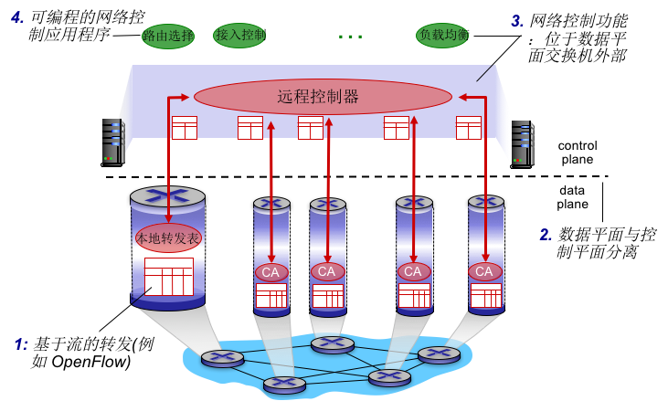
软件定义网络（SDN）

Slide 16
SDN体系结构：数据平面交换机
数据平面交换机
硬件方面，使用快速、简单的分组交换机实现通用的数据平面转发
分组交换机的流表由控制器集中计算、分发
用于基于流表的分组交换机控制的API（例如OpenFlow）
  定义哪些是可控制的，哪些不是
与控制器通信的协议（例如OpenFlow）
网络控制应用程序
…
路由选择
接入控制
负载均衡
control
plane
北向 API
SDN 控制器
(网络操作系统)
南向 API
data
plane
SDN控制的交换机

Slide 17
SDN体系结构：SDN控制器
网络控制应用程序
…
SDN控制器(network OS):
维护网络状态信息
通过北向接口与上方网络控制应用程序交互
通过南向接口与下方受控网络设备通信
使用分布式系统实现，以提高性能、可扩展性、容错性和健壮性
路由选择
接入控制
负载均衡
control
plane
北向 API
SDN 控制器
(网络操作系统)
南向 API
data
plane
SDN控制的交换机

Slide 18
SDN体系结构：网络控制应用程序
网络控制应用程序
…
网络控制应用程序:
SDN控制平面的“大脑”：使用了由SDN控制器提供的API来定义和控制网络设备中的数据平面
数据平面交换机、SDN控制器和网络控制应用程序是分离的实体，该实体可以由不同的厂商和组织机构所提供
路由选择
接入控制
负载均衡
control
plane
北向 API
SDN 控制器
(网络操作系统)
南向 API
data
plane
SDN控制的交换机

Slide 19
SDN控制器的组件
routing
access
control
load
balance
对于网络控制应用程序的接口：抽象API
接口，对于网络控制应用程序的抽象
…
网络图
REST风格的API
意图
网络范围状态管理层：网络的主机、链路、交换机和其他SDN控制设备的状态信息: 一个分布式数据库
…
统计
流表
SDN
控制器
网络范围的分布式、健壮的状态管理
…
链路状态信息
主机信息
交换机信息
…
通信层：SDN控制器和受控网络设备之间的通信
OpenFlow
SNMP
到/来自受控设备的通信

Slide 20

OpenFlow协议
SDN Controller
在SDN控制器、交换机之间运行
OpenFlow协议运行在TCP之上
  可选是否加密
三类OpenFlow报文:
  控制器到受控交换机
  异步 (受控交换机到控制器)
  双向对称的消息 (杂项)

Slide 21
OpenFlow:控制器到交换机的报文
控制器到交换机的重要报文
读状态: 控制器从交换机查询统计数据和计数器值
配置: 控制器查询并设置交换机的配置参数
修改状态: 增加/删除或修改交换机流表中的表项
发送分组: 控制器可以将特定数据包从受控交换机的特定端口发送出去
SDN Controller

Slide 22
OpenFlow:交换机到控制器的报文
SDN Controller
交换机到控制器的重要报文
流删除: 通知控制器已删除一个流表项
端口状态: 向控制器通知端口状态的变化
分组入: 被用于将分组发送给控制器。
网络运营商不会通过直接创建/发送OpenFlow消息来“编程”交换机。而是在控制器上使用更高级别的抽象

Slide 23
数据平面和控制平面交互的例子
Dijkstra链路
状态路由选择
4
5
1
S1经历了链路故障，使用OpenFlow端口状态报文向SDN控制器通报链路状态的更新
…
网络图
REST
风格的API
意图
3
…
2
SDN控制器接收OpenFlow报文，更新链接状态信息
统计
流表
…
链路状态信息
主机信息
交换机信息
3
实现Dijkstra链路状态路由选择的应用程序先前进行了注册，在任何链路状态改变时都将得到通告。
2
…
OpenFlow
SNMP
6
4
Dijkstra路由算法访问网络图信息、控制器中的链路状态信息，从而计算新的路由
1
s2
s1
s4
s3

Slide 24
数据平面和控制平面交互的例子
Dijkstra链路
状态路由选择
4
5
…
网络图
REST
风格的API
5
链接状态路由选择应用与流表管理器交互，流表管理器决定更新的流表
意图
3
…
统计
流表
…
6
流表管理器使用OpenFlow协议在需要更新的交换机中安装新表
链路状态信息
主机信息
交换机信息
2
…
OpenFlow
SNMP
6
1
s2
s1
s4
s3

Slide 25
OpenDaylight(ODL)控制器
…
流量工程
OpenDaylight Lithium 控制器
网络应用程序可以在SDN控制器内，也可以在SDN控制器外部
内部应用程序通过服务抽象层互相通信
外部应用程序使用REST请求-响应API与控制器通信
REST API
网络服务
应用程序
基本网络服务功能
拓扑
管理程序
交换机
管理程序
状态
管理程序
接入控制
转发
管理程序
主机
管理程序
服务抽象层(SAL)
…
OpenFlow 1.0
SNMP
OVSDB

Slide 26
ONOS控制器
…
网络控制
应用程序
REST API
意图
北向抽象，协议
独立于控制器的控制应用程序
意图框架：它允许应用程序请求高层服务，而不必知道该服务的执行细节。
相当重视分布式核心：服务可靠性、复制性能扩展
主机
路径
流规则
拓扑
设备
链路
统计
ONOS
分布式核
设备
链路
主机
流
分组
南向抽象，协议
OpenFlow
Netconf
OVSDB

Slide 27
提纲
概述
路由选择算法
因特网中自治系统内部的路由
ISP之间的路由选择：BGP
SDN控制平面
ICMP：因特网控制报文协议
网络管理和SNMP

Slide 28
ICMP: 因特网控制报文协议
主机、路由器和网关相互之间进行网络层信息通信
  错误报告: unreachable host, network, port, protocol
  回声响应/回答 (used by ping)
network-layer “above” IP:
  ICMP 报文被承载在IP数据报中
ICMP 报文: type, code 加上 产生错误的 IP 数据报的前8个字节
Type Code description
0 0 echo reply (ping)
3 0 dest. network unreachable
3 1 dest host unreachable
3 2 dest protocol unreachable
3 3 dest port unreachable
3 6 dest network unknown
3 7 dest host unknown
4 0 source quench (congestion
control - not used)
8 0 echo request (ping)
9 0 route advertisement
10 0 router discovery
11 0 TTL expired
12 0 bad IP header

Slide 29
Traceroute 与 ICMP
源主机发送一系列 UDP 报文段到目的主机
  第一个 TTL =1
  第二个 TTL=2, 依次类推
  发送给不可达的端口号（端口号>30000的UDP报文）
当第n个数据报到达地n个路由器时:
  路由器丢弃数据报
  发送回源主机一个 ICMP 报文 (type 11, code 0)
  报文包含路由器的名字和IP地址
源主机收到 ICMP 报文后，源主机计算 RTT
Traceroute 重复 3 次这样的过程
停止判据
UDP 报文段最终到达目的主机
目的主机返回 ICMP “host unreachable” 分组 (type 3, code 3)
当源主机收到这样的 ICMP, 停止
Traceroute使用了UDP报文+ICMP报文

Slide 30
提纲
概述
路由选择算法
因特网中自治系统内部的路由
ISP之间的路由选择：BGP
SDN控制平面
ICMP：因特网控制报文协议
网络管理和SNMP

Slide 31
什么是网络管理？
自治系统： 例如1000个相互作用的硬件/软件组合
其他需要监测、控制的复杂系统：
  喷气式飞机
  核电站
  其他？
“网络管理包括了硬件、软件和人类元素的设置、综合和协调，以监视、测试、轮询、配置、分析、评价和控制网络及网元资源,用合理的成本满足实时性、运营性能和服务质量的要求。”

Slide 32


网络管理框架
定义：
管理服务器
代理
MIB数据
管理
服务器
被管设备
数据
被管设备中的每个被管对象的关联信息收集在管理信息库
代理
MIB数据
网络
管理协议
被管设备
代理
MIB数据
被管设备
代理
MIB数据
代理
MIB数据
被管设备
被管设备

Slide 33
SNMP协议
传递MIB信息的两种方法、命令：
管理服务器
管理服务器
请求
陷阱报文
响应
代理
MIB数据
代理
MIB数据
被管设备
被管设备
request/response mode
trap mode

Slide 34
SNMP协议:报文类型
报文类型
功能
GetRequest
GetNextRequest
GetBulkRequest
管理者到代理：“给我数据”
（MIB对象实例值、列表中的下一个数据、数据块）
InformRequest
管理者到管理者：向不能访问的远程管理实体通知MIB值
SetRequest
管理者到代理：设置MIB的值
Response
代理到管理者： 对Request产生的响应
Trap
代理到管理者： 向管理者通知一个异常情况

Slide 35
SNMP协议:报文格式
Get/Set 首部
Get/Set 的变量
PDU类型
(0-3)
差错状态
(0-5)
差错
索引
Name
请求Id
Value
Name
Value
….
PDU类型
4
代理
地址
陷阱类型
(0-7)
特定
代码
时间戳
企业
Name
Value
….
陷阱首部
陷阱信息
SNMP PDU
More on network management: see earlier editions of text!

Slide 36
计算机网络及应用
Computer Networks and Applications
第六章 链路层和局域网
差错检测和纠正技术、多路访问链路和协议、交换局域网、链路虚拟化、数据中心网络、Web页面请求的历程
主讲：清华大学 贾庆山
教材：J.F. Kurose, K.W. Ross，Computer Networking: A Top-Down Approach, Addison Wiley, 7th Edition, 2017（机械工业出版社中文版，2018）
Special thanks to Prof. Kurose and Prof. Ross for presentation material

Slide 37
提纲
链路层概述
差错检测和纠正技术
多路访问链路和协议
交换局域网
链路虚拟化：网络作为链路层
数据中心网络
回顾：Web页面请求的历程

Slide 38
链路层: 概述
一些术语:
主机和路由器都称为节点nodes
通信链路上与节点毗邻的通信信道称为链路 links
  有线链路 wired links
  无线链路 wireless links
  局域网 LANs (Local Area Networks)
链路层的数据分组称为帧 frame, 它把数据报datagram 封装起来
“link”
数据链路层 负责把数据报从一个节点
经过一条链路传递到相邻的另一个节点

Slide 39
链路层: 背景
数据报会经过不同的链路，由不同的链路协议来传送:
  例如, 第一段链路为双绞线以太网, 中间一段链路为光纤FDDI, 最后一段链路为WiFi 802.11
各链路协议提供不同类型的服务
  例如, 可能提供(WiFi), 也可能不提供(光纤/电缆)链路上的可靠数据传递
与出门旅行作类比
从北京去上海周末购物游
  大巴: 北京市内去首都机场
  飞机: 首都机场到浦东机场
  磁悬浮: 浦东机场到上海市内
旅行者 = 数据报datagram
旅途中的不同段= 通信链路communication link
交通模式 = 链路层协议 link layer protocol
旅行社= 路由算法 routing algorithm

Slide 40
链路层服务
成帧 framing
  把数据报封装成帧,加上报头header和报尾trailer(帧格式)
链路访问 link access
  当多个节点共享媒介时, 负责信道的访问控制(多种方法)
  帧的报头中使用“MAC” 地址以识别源节点和目的节点
    与 IP 地址不同!
相邻节点之间的可靠数据传输 reliable delivery
  在第三章(运输层)已经学习过相关的内容 !
  在低位差链路上很少使用 (如光纤链路, 某些双绞线链路)
  无线链路经常使用(确认&重传机制): 高差错率
    Q: 为什么在链路层和端到端的基础上都提供可靠传输服务?

Slide 41
链路层服务 (续)
流量控制 flow control
  有限缓存，在相邻的发送和接收节点交换信息、调节发送速率
  与运输层的流量控制不重复
差错检测 error detection
  信号衰减、电磁干扰噪声等导致比特(位)差错
  接收节点检测差错，并通知发送节点重传或丢弃帧
  在链路层非常普及，比传输层更复杂，通过硬件实现(快速)
差错纠正 error correction
  接收节点不仅能检测而且能够纠正比特差错 , 不必重传(编码方法)
半双工 half-duplex 和 全双工 full-duplex
  半双工传输时，链路两端的节点不能同时传输和接收
  现有链路大多是全双工模式

Slide 42



适配器 (网卡) 通信
链路层协议在适配器(网卡NIC)上实现，或者集成在主板上on-chip
  以太网卡，802.11 WiFi网卡
与计算机的主线bus相连
application
transport
network
link
cpu
memory
发送方
  把数据报封装在帧里
  加上差错校验位、rdt、流量控制等控制字段和操作
接收方
  查找差错、rdt、 流量控制等
  提取数据报，传递给网络层
link
physical
host
bus
(e.g., PCI)
controller
physical
transmission
network adapter
card

Slide 43
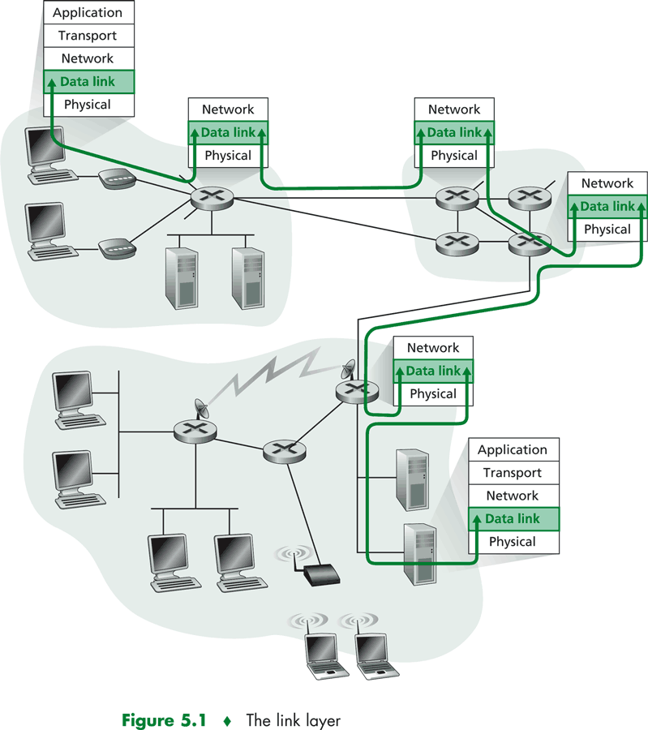
PPP
FDDI
层次 | A→B
传输层Segment | Port→Port on hosts
网络层 Datagram | Host→Host on Internet
链路层 Frame | Node→Node on single link
物理层Bitflow | Along single link
注意：不同协议所涉及的系统不同层面（端到端，主机到主机，相邻节点）
Ethernet

Slide 44
提纲
链路层概述
差错检测和纠正技术
多路访问链路和协议
交换局域网
链路虚拟化：网络作为链路层
数据中心网络
回顾：Web页面请求的历程

Slide 45

差错检测和纠错
功能
  比特层次的差错检测与纠正
发送方
  给 D (sending Data) 添加 EDC (Error Detection Code)
接收方
  接收 EDC’ 和 D’, 可能与 EDC 和 D 不同
差错检测
  仅根据接收方的 D’ and EDC’ , 我们能否判断是否 D’=D ?

Slide 46
差错检测方法
奇偶校验 Parity Check
检验和 Checksum
循环冗余检测 CRC (Cyclic Redundancy Check)

Slide 47
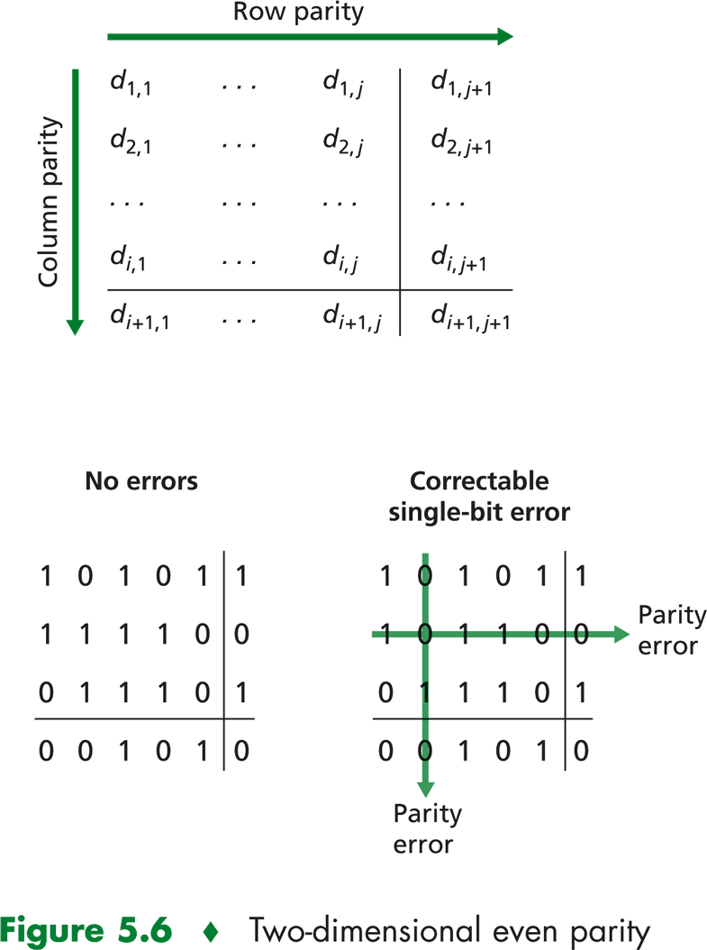
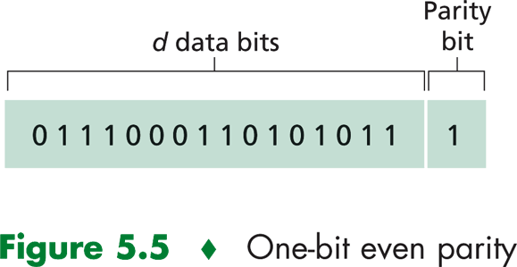
奇偶校验
一位奇偶校验
  两种奇偶校验方案
  只能检测单个bit错误
二维奇偶校验
  能检测并纠正单个bit错误
  或检测2个bit错误，但不能纠正
i+j+1 bit 作为校验信息
思考：如果校验码出错，能否检测和纠正？

Slide 48
互联网检验和
目标: 检测传输的报文段中的差错 (e.g., 反转位)
(注意: 不仅仅用在运输层)
发送方
把报文段的内容看成是16位整数的序列
检验和: 把报文段的内容相加 ，并按位取反
发送方把检验和的值放入 checksum 域
接收方
计算收到的报文段所有字段的和，包括检验和
检查算出的检验和是否为全1
  NO – 检测出差错
  YES – 未检测出差错，但仍然可能存在差错 ….
检验和：提供较弱的差错保护，软件实现(TCP等)

Slide 49

循环冗余检测 CRC (Cyclic Redundancy Check)
把要发送的数据比特, D, 看作一个二进制数
双方协商一个 r+1 位的模式 (生成多项式 generator), G
目的: 选择 r 位的CRC, R, 使得
  <D,R> 恰好被 G 整除 (模2算术)
  接收方也知道 G, 用 G 去除 <D,R> ；若余数不为零: 检测到差错！
  能检查到所有小于 r+1 位的突发误差
在实践中广泛使用 (以太网, 802.11 WiFi, ATM)

Slide 50
CRC 计算例子
希望
  D.2^{r} XOR R = nG
等价于
  D.2^{r} = nG XOR R
也就是说
如果用 G 除 D.2^{r} , 余数为 R
G
D
r = 3
1
01011
1001
101110000
1001
101
000
1010
d=6, r=3
1001
110
000
1100
CRC的计算式：
1001
R
1010
D.2^{r}
G
1001
R = remainder[ ]
011
注意：模2算术，加法和减法等价, 不进位,
且等价于按位异或运算 XOR

Slide 51
CRC校验
差错检测，不能纠错
能检测小于r+1比特的错误
  长度大于r+1比特的错误以概率1-0.5^{r}被检测到
CRC校验被广泛运用
  运算看似复杂，硬件实现很简单(移位寄存器电路)
国际标准定义了r为8/12/16/32时的生成多项式G
  CRC-32标准被广泛运用，其典型G为
  G_{CRC-32}=100000100110000010001110110110111
  可用穷举法搜索出最好的G多项式(Koopman,2002)
  最好：区别度最大，海明距离(码字不同的数量)

